Slide 1


Reducing Property Graph Queries to Relational Algebra
for Incremental View Maintenance
ICDE 2020(CCF-A)
短篇发表在SIGMOD’18
Notes:
大家好，我今天要讲的是arxiv2018年的一篇文章，它的短篇发表在SIGMOD‘2018上，介绍了将属性图查询转换成关系代数的一种视图增量维护算法

Slide 2
背景
对于社交网络、推荐系统等以图建模的数据库，经常会有重复的查询片段，为了保证低延迟的查询效率，这些片段的结果需要保存起来之后使用
关系型数据库中的增量视图维护(IVM)算法已经有了比较多的研究，所以本文希望将图查询语句转换成关系代数来实现增量视图维护。
Notes:
对于社交网络、推荐系统等以图建模的数据库，经常会有重复的查询片段，为了保证低延迟的查询效率，这些片段的结果需要保存起来之后使用
然而关系型数据库中的增量视图维护(IVM)算法已经有了比较多的研究，所以本文希望将图查询语句转换成关系代数后使用关系数据库中的方法来实现增量视图维护。

Slide 3
背景
但是适用于关系型数据库的方法不能直接用于图数据库，有以下的几个问题需要解决：
  1. Schema可选
  2. 嵌套数据结构
  3. 实例级数据和元数据混合，实例级数据即实例图中点或边的属性等，元数据包括Schema信息等
  4. 处理空值以及类似关系数据库中的outer join的操作
  5. 复杂的聚合函数
  6. 无界的可达性的查询
  7. 将更新操作融合在查询中。
  8. 对于列表的处理。
  9. 倾斜的数据分布(比如幂律分布)。
  10.高阶查询。
Notes:
但是适用于关系型数据库的方法不能直接用于图数据库，有以下的几个问题需要解决
1.首先是Schema可选，目前的IVM技术都是在假设Schema已知的情况下做的，但是有很多图数据库允许Schema-free或Schema-optional，就是说不一定有metadata来描述图中的所有数据
2. 第二是嵌套数据结构，因为关系数据模型基本需要满足1NF范式，即列是不可分的，但是图数据库中返回的列可能是某个节点、某条边甚至是一个子图，它会有嵌套的标签、属性、源点终点等，转换为1NF比较复杂
3. 第三是实例级数据和元数据混合，实例级数据即实例图中点或边的属性等，元数据包括Schema信息等
4. 第四是处理空值以及类似关系数据库中的outer join的操作，目前大多数IVM技术都没有考虑该问题
5. 第五是复杂的聚合函数，包括min,max,标准差等难以增量计算的聚合函数
6. 第六，无界的可达性的查询需要计算大量的传递闭包，并且视图更新对可达性的影响也比较小，但是代价比较昂贵
7. 第七，更新操作和查询的融合，对于Cypher来说，一条Cypher语句中可以既有更新也有查询，传统IVM大多数情况下没有考虑这个问题
8. 第八，属性图中的路径使用列表存储值，在关系型数据库中没有提及
9. 第九，倾斜的数据分布(比如幂律分布)，在社交网络中，像X，大量的边会集中在少量的点上，子图匹配的一般实现方式是转换成多个二元连接，但是研究表明对于幂律分布的图来说，这并不高效，不过目前有一些关于多路join的算法来解决
10. 第10，对于一些高阶查询，比如将某条路径作为变量，处理该路径的增量是一个新的领域
本文详细介绍了1-3的问题，提出了方案解决了4-6的问题，介绍了目前已有的方法解决7-9，第10个问题留给未来的工作

Slide 4
贡献
拓展了关系代数来处理图领域的算子，并使用它们捕捉图查询语言Cypher的语义
定义了属性图数据到带有嵌套结构的关系表的映射
定义了一条转换链将图查询语言转换成FRA(flat relational algebra)表达式
提出了Schema推理算法，推理FRA中需要的属性
提出了一个原型实现ingraph来验证增量更新的能力
概括了现存的增量视图维护算法
Notes:
本文的贡献有以下几点：
1. 拓展了关系代数来处理图领域的算子，并使用它们捕捉图查询语言Cypher的语义
2. 定义了属性图数据到带有嵌套结构的关系表
3. 定义了一条转换链将图查询语言转换成FRA(flat relational algebra)表达式
4. 提出了Schema推理算法，，推理FRA中需要的属性
5. 提出了一个原型实现ingraph来验证增量更新的能力
6. 概括了现存的增量视图维护算法

Slide 5
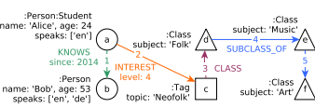
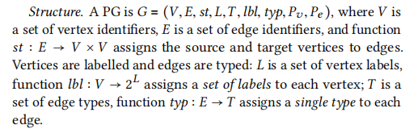
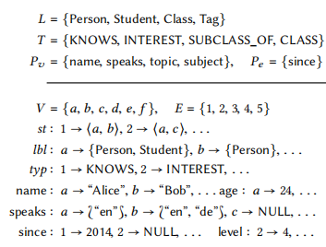
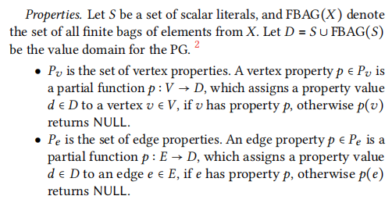
Preliminary
属性图模型：
属性图模型定义
属性图模型例子
Notes:
接下来是一些前提知识，首先是属性图模型的定义
顶点id集合V，在该例子中为a,b,c,d,e,f;
边id集合E，在该例子中为1,2,3,4,5；
E到V和V的笛卡尔积函数st，表示边的源点和终点；比如这里边1对应的点是a和b
L表示点的标签集合；这里有Person、Student、Class、Tag
lbl将点id映射到标签集合，点的标签可以有多个；比如a既是Person，也是Student
T表示边的标签集合；
typ将边id映射到标签集合；比如边1的标签为knows
Pv包括点的属性集合，每个属性p表示一个从顶点到所有可能属性值的partial function，如果某个顶点v有该属性，则映射到该属性值，否则为空，比如speaks属性，a有en，b有’en‘和’de’，但是c是Tag类型的点，没有speaks属性，则为null
Pe包括边的属性集合，和点类似，比如边1的since属性为2014，边2则没有since属性，值为空

Slide 6
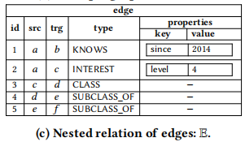
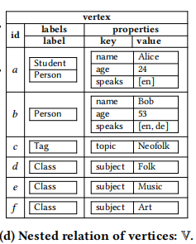
Preliminary
对于图的查询，比如match (n)-[r]->(m) return n,r,m；其中每个变量的返回结果都对应关系数据库的一列，但是它不满足1NF，定义为嵌套关系(Nested relations)
Nested relations：
Notes:
然后是嵌套关系的定义，对于图的查询，比如match (n)-[r]->(m) return n,r,m；其中每个变量的返回结果都对应关系数据库的一列，但是它不满足1NF，定义为如下的嵌套关系:
点的嵌套关系包括id，label集合，属性为key,value的集合
边的嵌套关系包括id，源点终点、类型、属性
这样如果要修改Schema信息，比如增加某个标签或属性，只需在对应的值上修改，不会改变整体结构

Slide 7
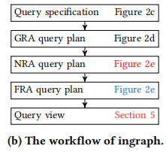
整体框架
图查询语言->GRA(Graph Relational Algebra)
->NRA(Nested Relational Algebra)->FRA(Flat Relational Algebra)
Notes:
本文的整体框架是从图查询语言转换为包含图领域算子的关系代数，然后将图算子替换为普通关系代数算子，得到包含嵌套结构的NRA；之后消除嵌套结构，得到最终的FRA；在FRA上使用已有技术实现增量更新

Slide 8
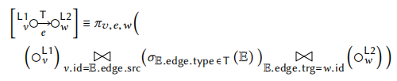

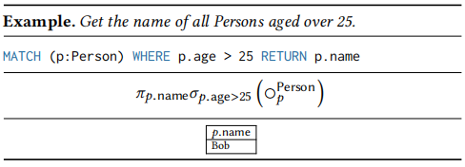

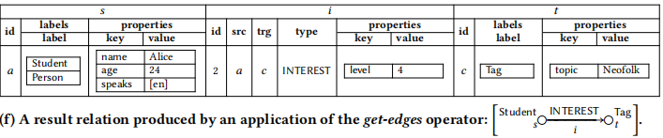
图查询语言->GRA
对于基本的路径模式匹配，比如
Match (n:Person)-[r:Interest]->(m:Tag)，基本的匹配形式是先get Person类型的vertices n，然后根据n的结果expand相应的Interest类型的边
定义get-vertices和get-edges如下：
get-vertices
get-edges
Notes:
首先是图查询语言转换为GRA，对于基本的路径模式匹配，比如从Person到Tag的类型为Interest的边，首先get Person类型的vertices n，然后根据n的结果expand相应的Interest类型的边
定义get-vertices的符号为一个圈表示一个点，上标表示标签集的限制，下标表示变量名，表示为遍历所有点集合，先用选择算子过滤出包含所给标签的点，然后将变量名命名为给定变量
比如要获取所有大于25岁的人名，首先使用Match语句，对应点p，person得到所有标签为Person的点，然后WHERE语句表示过滤，对应选择算子，最后RETURN语句返回结果，对应投影算子
最终的结果p.name为Bob
定义get-edges为一个点指向另一个点，用关系代数表示为源点终点和边本身的连接，如果是无向的，则为v指向w和w指向v的并集
下面是一个示例的Student到Tag的get-edge，边的类型为Interest，结果包括三列源点s、边i、终点t，里面的组织形式即为之前的nested-relation

Slide 9


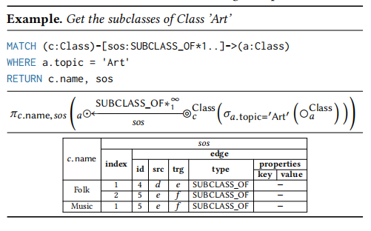
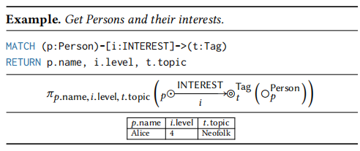
图查询语言->GRA
expand操作和get-edge类似，但是expand在执行计划中不会为叶子节点，根据子节点的结果拓展相应边
普通Expand操作
可变长的Expand操作
Notes:
然后是expand操作，和get-edge类似，但是expand在执行计划中不会为叶子节点，根据子节点的结果拓展相应边
比如这里从v到w的在r基础上的expand操作，里面是实心点的v表示绑定了r，里面是空心圆的w表示可能绑定r也可能没绑定r，它可以用r和v到w的get-edge的自然连接表示
这里的例子匹配Person经过Interest边到Tag，可以用点p，person先获得一个relation，然后使用Expand在该relation的基础上得到p,i,t，最终投影得到最后结果
还有一种特殊的可变长的边，就是源点和终点中的边的跳数不确定，会有一个最小跳和最大跳，这里就用星号加上下标的最小跳和上标的最大跳表示
然后对于这个例子而言，可以注意到它是从a点开始反向遍历的，这是因为对a点有一个topic属性的限制，所以从该点开始遍历可以减少一些遍历时间
最终可变长边的结果由二元组(index,edge)组成，每个edge又是一个之前的嵌套关系

Slide 10
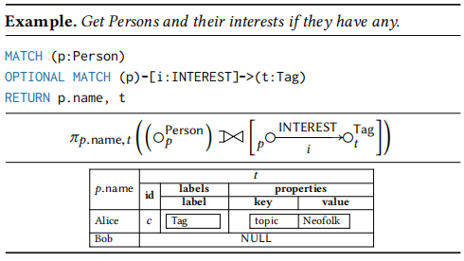
图查询语言->GRA
对于多个模式匹配，可以使用连接(包括左连接)表示
Notes:
之后是Cypher中可能出现的多个模式匹配
使用自然连接将多个Match的结果相连，如果是OPTIONAL MATCH就用left outer join保证左边的MATCH不为空，但是右边的结果可以为空
比如这个例子中匹配所有Person感兴趣的TAG，但是可以为空，从结果上看Bob没有感兴趣的Tag

Slide 11
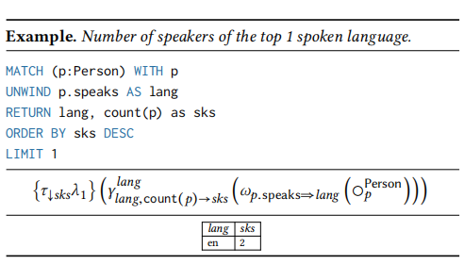
图查询语言->GRA
聚合函数、排序等
Notes:
最后是关于一些聚合函数、排序等
Unwind是一个可以将列表展开的函数，一个人会说的语言是一个列表，unwind会把这个列表展开成多个元组，对应这里的omega算子
Gamma算子表示group，下标为返回的列，上标为Group by的变量，比如这里根据lang获得count(p)，即得到会说每种语言的人数
最后order by sks DESC用tao算子表示，向下的箭头跟着变量名表示按sks变量降序排列，lambda为limit和skip，上标为skip的数量，默认为0，下标为limit的数量，默认为无穷大，即跳过前skip个结果，返回之后的limit个结果，这里返回第一个结果

Slide 12
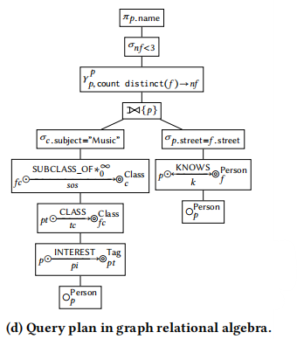
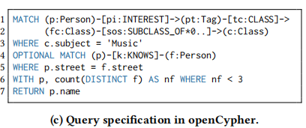
图查询语言->GRA
Cypher语句转换成GRA的例子，算法参考 [1] 4.2节
[1] József Marton, Gábor Szárnyas, and Dániel Varró. 2017. Formalising openCypher Graph Queries in Relational Algebra. In ADBIS. 182–196. https://doi.org/10.1007/978-3-319-66917-5_13
Notes:
有了Cypher语句和GRA对应算子后，需要将Cypher转换为GRA，在本文之前的工作中给出了Cypher语句转换为GRA的算法，我们以这个例子来说明
首先对于每个Match子句，从左到右遍历，从get-vertices开始，不断添加Expand操作，如果有where子句的话则在最后添加一个过滤器
对于多个Match子句，使用join操作把它们相连，如果有Optional Match的情况，则使用left outer join
如果RETURN或者WITH子句有聚集函数，则添加一个grouping算子
对于RETURN或者WITH子句，需要添加投影算子，这里为了方便已经省略
如果RETURN或者WITH子句有DINTINCT修饰，则需要加上去重的算子
对于WITH子句，如果有WHERE修饰，则在最后需要加上过滤器算子

Slide 13

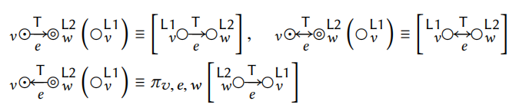

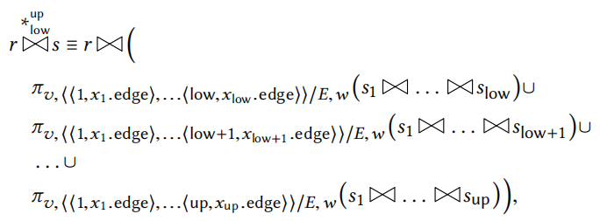
GRA->NRA
为了使用关系型数据库的IVM技术，需要把图领域的算子转换成关系代数
Expand操作的转换：
transitive Expand-> new natural join -> NRA
expand-> get-edge-> NRA
普通的expand操作
可变长的expand操作
Notes:
普通的expand操作可以转换为get-edge操作，而get-edge操作在之前展示过，可以用源点、边和终点的自然连接表示，对于get-node可以用过滤器筛选标签然后使用投影命名变量
对于可变长的expand操作，定义新的可变长自然连接算子，将其转换成已有relation r和get-edge的可变长自然连接，最后和终点进行自然连接
对于可变长自然连接，即将s展开，遍历最小跳到最大跳，对于每一种跳数n，将n条边的结果做自然连接并投影成源点、边、终点的形式，最终和r做自然连接
如果可变长的上标为无穷，在neo4j的实际执行时，会给定一个上限限制

Slide 14
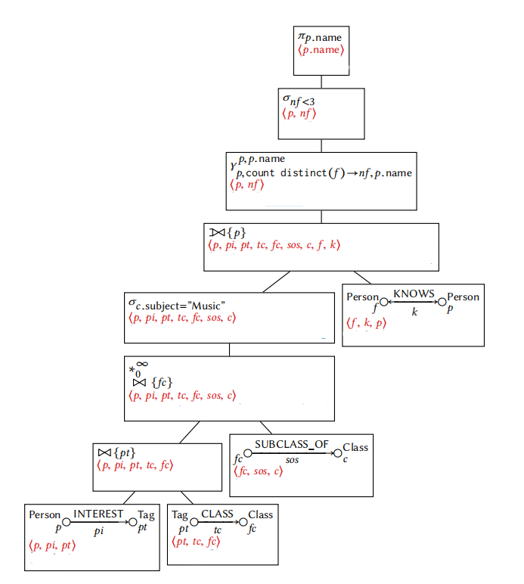
GRA->NRA
GRA->NRA的例子
Notes:
将点的Scan(比如圈p,person)和Expand操作，比如p从Interest边到Tag类型的点这两种算子融合成NRA中的get-edge算子
同时将可变长边算子转换为之前定义的新的可变长自然连接算子
就可以从图领域的GRA转换成NRA

Slide 15
NRA->FRA
GRA和NRA中都包含嵌套关系，并不适用于现有的IVM技术
为了消除嵌套关系，需要获得算子本身和其后继算子所需的属性，这里使用了一种Schema inferencing的算法
Notes:
GRA和NRA中都包含嵌套关系，并不适用于现有的IVM技术，需要转换成不包含嵌套关系的FRA
为了消除嵌套关系，需要获得算子本身和其后继算子所需的属性，这里使用了一种Schema inferencing的算法

Slide 16
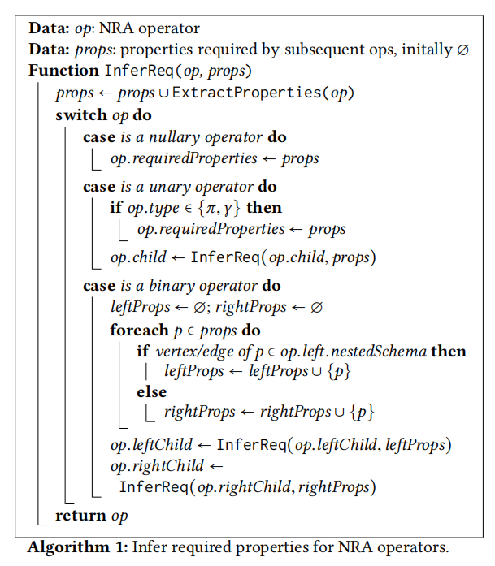
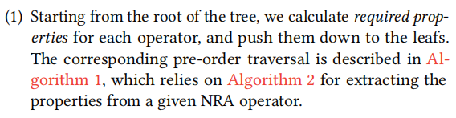
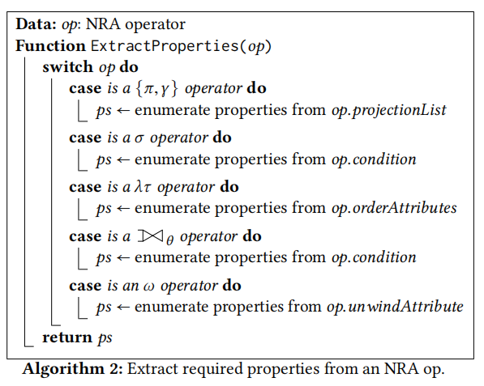
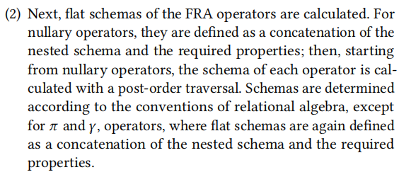
NRA->FRA
Notes:
第一步从根节点开始，递归计算每个节点所需的属性，不断往下传递，最终到达叶子节点
对每个节点，先使用ExtractProperties提取该节点所需的props，ExtractProperties根据算子类型处理，对于投影或者聚集算子，可以获取它们的投影列表；
对于选择算子，获取它的条件中的属性；对于lambda、tao算子，获取排序所需的属性；对于左连接算子，从左连接的条件中提取属性；对于unwind展开算子，获取展开的属性
回到InferReq函数，得到当前节点的属性后，加入props，如果到达叶子节点，则将所需属性赋为输入的props；如果是一元算子，对于pai和gamma这类算子，同样需要赋值他们所需的required properties，因为他们所需的属性不依赖于孩子；如果是二元算子，遍历prop，如果prop对应的变量在左子树，则加入左孩子的属性集合，反之，则加入右孩子的属性集合，然后递归调用左孩子和右孩子。
第二步，对于叶子节点，则将之前的Schema和计算所需的props相连接；从叶子节点向上遍历，对于其他算子，根据孩子的列集合重新计算该算子的列集合，除了包括投影的算子pai和gamma，他们的列集合不由孩子决定，和孩子节点一样，将之前的Schema和该算子自己的props相连接

Slide 17
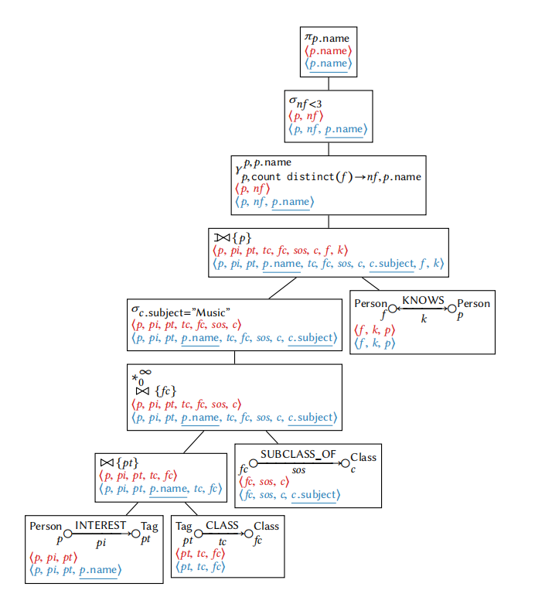
NRA->FRA
NRA和FRA的对比：
Notes:
以之前的例子说明，第一步从根节点开始计算props，
一开始的投影pai含有p.name，props为p.name，接下来往下传，对于left-outer-join，p.name会优先传给左孩子，然后左孩子为选择算子，其中c.subject继续加入props，接下来p.name和c.subject分别传给左孩子和右孩子，最后到叶子节点，
第二步，先补充完叶子节点后，重新计算每个节点的列集合，比如join操作，根据p做left outer join，左孩子和右孩子的列根据p连接在一起，最终形成不需要嵌套关系的FRA

Slide 18
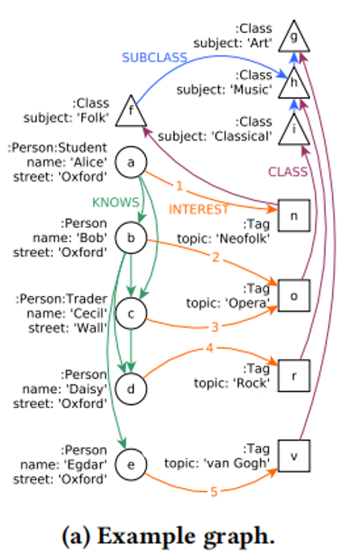
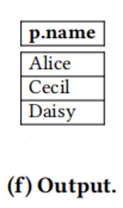
在FRA上做视图维护(使用已有算法)
使用Rete算法构建传播网络(propagation network)
Notes:
根据FRA的拓扑结构使用Rete算法构建传播网络
因为是已有算法，Rete算法在本文中没有详细提及，大概是在一个基于规则的系统中构建一个判别网络(根据网络传播，按一定条件过滤)，网络中的每个节点都有一定的规则条件，其中父节点会获得子节点的输出，并继续将输出传播给父节点
比如这里第一个Match子句，从叶子节点开始，某个人INTEREST某个Tag，获取Tag对应的Class，并且它是Music的SubClass，得到p,pi,pt,p.name,tc,fc,sos,c,c.subject，这里p只有a,b,c,d符合，因为e Interest的Tag是v，v是Art class，不是music的subclass；
然后和knows关系做左连接，得到所有p中认识的同一街道中的人数小于3的p和对应的人数，这里a,c,d符合，因为b认识同街道的a,d,e，人数大于等于3，最终返回a,c,d的名字

Slide 19
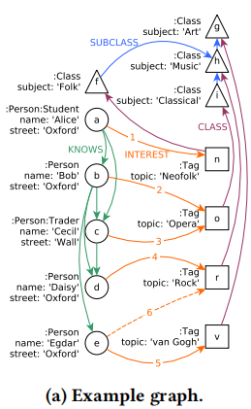
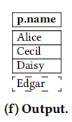
在FRA上做视图维护
更新操作
Notes:
对于更新操作，如果有facts的更改，即点或边的插入删除，它会首先影响到叶子节点中的get-vertices和get-edge，因为Rete算法的思想是以空间换时间，网络中的每个节点会存储中间结果，所以只需简单地添加或者删除某个元组，然后随着网络传播。
比如加上e到r的一条边6，它会影响person到Tag的Interest边，这样e Interest的Tag r也满足对应Class是music的subclass的限制条件，最终p.name会添加点e的名字

Slide 20
总结
本文使用一条转换链逐步将图查询语言转换成关系代数，然后使用已有的方法去解决视图增量更新的问题，是第一个提出该方法的工作，可以作为物化视图更新的一个思路
并且整个流程比较清晰，对于每个部分都有明确的例子指引
不足：
  没有给出具体的Evaluation部分，只是以一个简单例子的形式展现，并没有展示具体的性能提升
  对于视图维护的算法没有详细介绍，比较难以理解本文做法的必要性
Notes:
最后是总结部分，本文使用一条转换链逐步将图查询语言转换成关系代数，然后使用已有的方法去解决视图增量更新的问题，是第一个提出该方法的工作，可以作为物化视图更新的一个思路
并且整个流程比较清晰，对于每个部分都有明确的例子指引
不足部分是
没有给出具体的Evaluation部分，只是以一个简单例子的形式展现，并没有展示具体的性能提升
然后对于视图维护的算法没有详细介绍，比较难以理解本文做法的必要性

Slide 21
感谢聆听！

